Slide 1

Construir una página web adaptativa básica utilizando HTML y CSS para que se adapte a distintos dispositivos acorde a las buenas prácticas de la industria

Slide 2

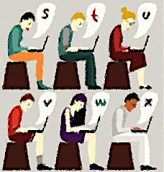
MEDIA QUERIES
Media queries es un módulo incluido en CSS3 que permite definir reglas CSS distintas para una misma página web dependiendo del tamaño de la pantalla del dispositivo desde donde se visite. Es una herramienta importantísima en el desarrollo de páginas web adaptativas, en la que se basan los sistemas de grillas y kits de diseño web adaptativo como Flexbox Grid revisado anteriormente.

Slide 3
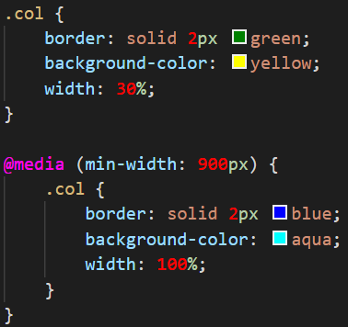
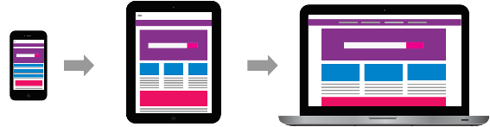
MEDIA QUERIES
Una vez identificados los puntos de quiebre, escribiremos reglas CSS diferentes para cada sección de la página de acuerdo con el tamaño de pantalla en que el diseño requiere cambiar.

Slide 4
MEDIA QUERIES
¿Cómo se usa?
Para utilizar media queries es necesario identificar los puntos de quiebre que tendrá el diseño de la página, es decir, en qué tamaños de pantalla la estructura de la página se modifica, siendo necesaria una nueva regla CSS.
En la imagen, podemos ver que existe un punto de quiebre en el diseño desde el tamaño de la pantalla pequeño al mediano, donde los espacios apilados de color azul se convierten en una sola fila cuando se visualiza desde un dispositivo del tamaño de un Tablet.

Slide 5
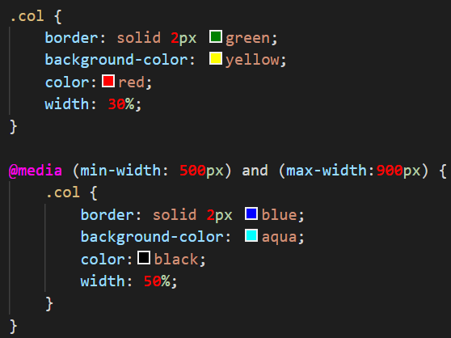
MEDIA QUERIES
Sintaxis
Las media queries se componen de un media type y expresiones que evalúan características de la pantalla que está mostrando el contenido como verdadero o falso
Si la ventana mide mínimo 500px y máximo 900px, la clase .col se reemplaza por la que está dentro de @media

Slide 6
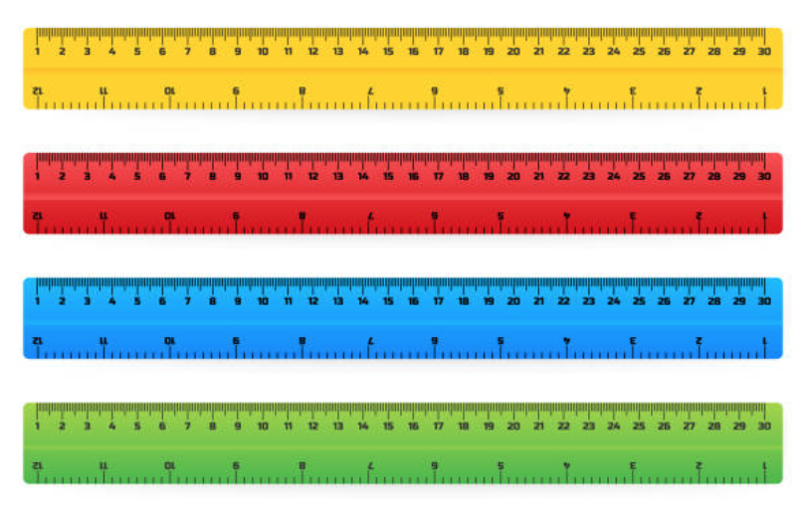
MEDIA QUERIES
Puedes revisar otros ejemplos en: https://mediaqueri.es/
Sitio del video : https://muumimuseo.fi/
Material complementario:
https://developer.mozilla.org/es/docs/CSS/Media_queries

Slide 7

MEDIA QUERIES
Realice la actividad de aprendizaje 8 y 9

Slide 8


